Slide 1


PHÒNG GIÁO DỤC VÀ ĐÀO TẠO QUẬN LONG BIÊN
TRƯỜNG MẦM NON GIANG BIÊN
LĨNH VỰC PHÁT TRIỂN NHẬN THỨC
Đề tài:Nghề công nhân xây dựng xây dựng
LỚP MGL A4

Slide 2

1.Ổn định tổ chức, gây hứng thú:
- Cô và trẻ hát bài hát: “Cháu yêu cô chú công nhân”

Slide 3
2. Phương pháp, hình thức tổ chức:
* Dụng cụ của nghề xây dựng

Slide 4

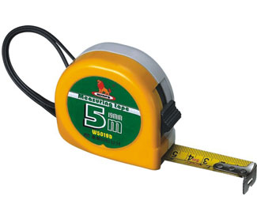
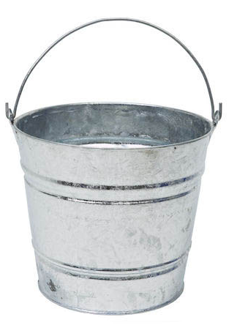

Cái bay
Thước dây
Cái xẻng
Cái xô

Slide 5
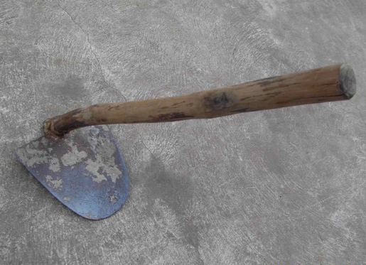
Cái cuốc

Slide 6
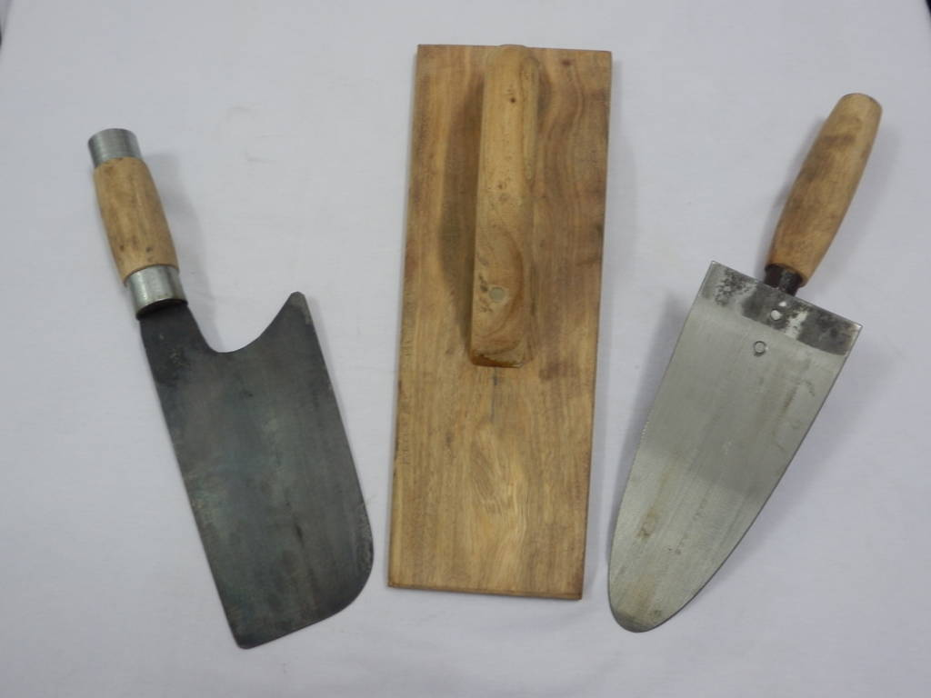
Cái dao
Cái bàn xoa
Cái bai

Slide 7
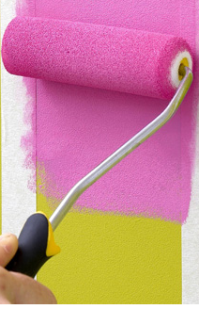
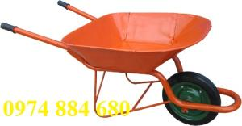
Cần lăn sơn
xe rùa

Slide 8
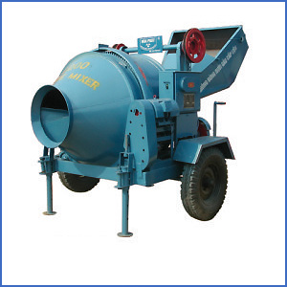
Máy trộn bê tông

Slide 9
* Vật liệu của nghề xây dựng:

Slide 10
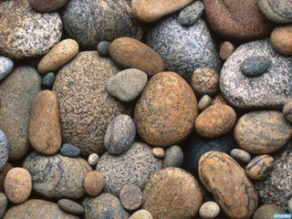
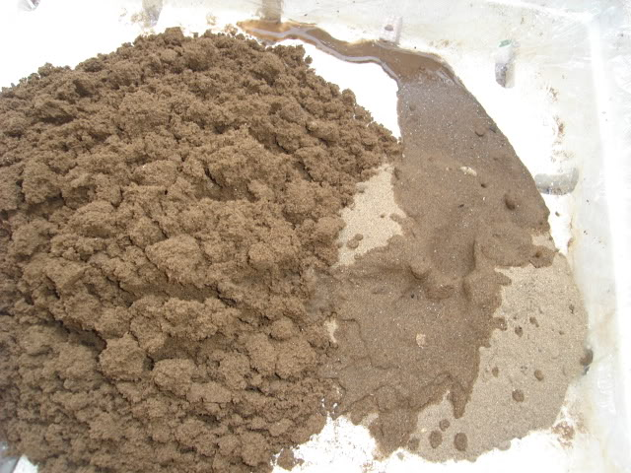
Đá sỏi
Cát xây

Slide 11
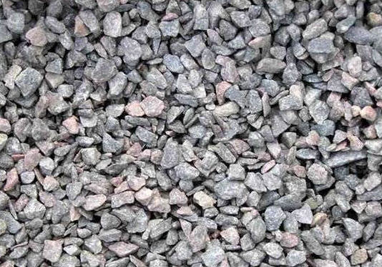
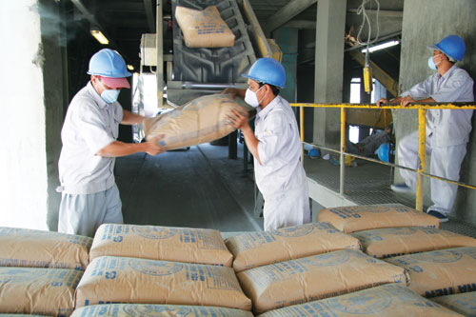
Đá dăm
Xi măng

Slide 12
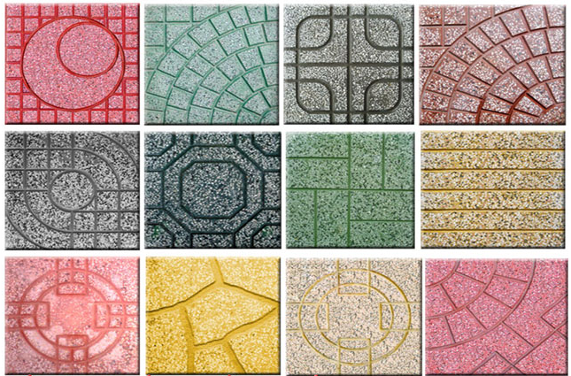
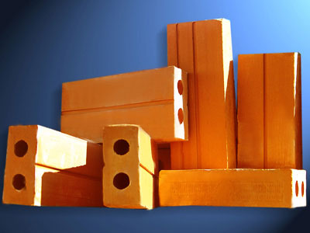
Gạch

Slide 13
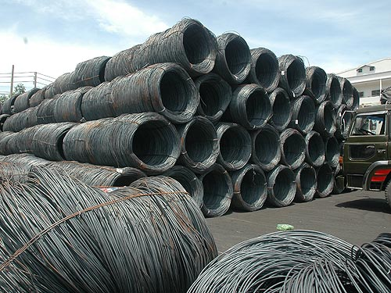
Thép

Slide 14
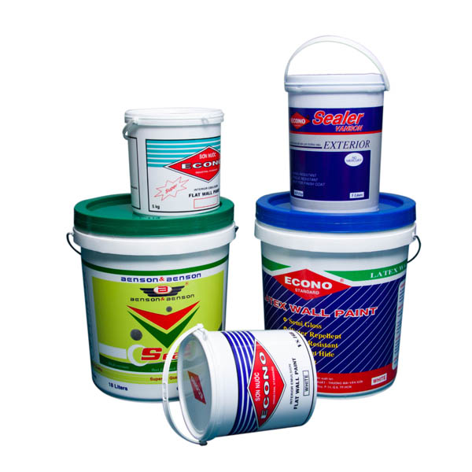
sơn

Slide 15
Khi có đủ dụng cụ;Vật liệu của nghề
xây dựng .Các bác thợ xây sẽ làm gì?

Slide 16
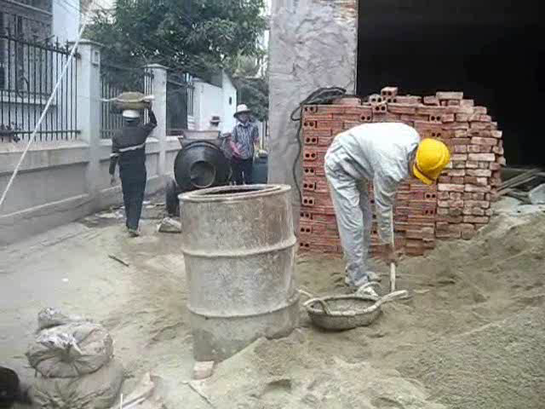

Slide 17
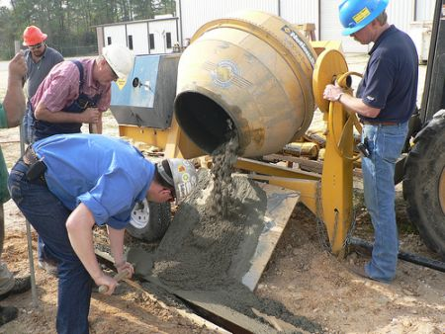
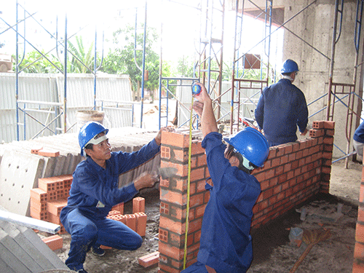
Máy trộn hồ xây
Thợ đang xây nhà

Slide 18
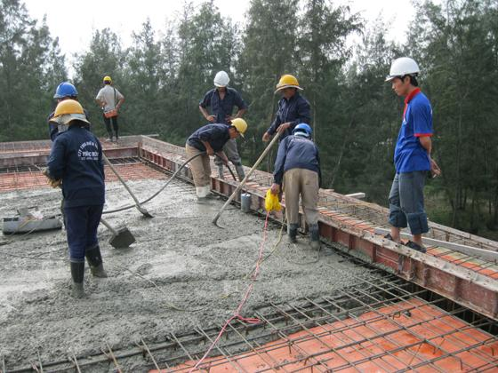
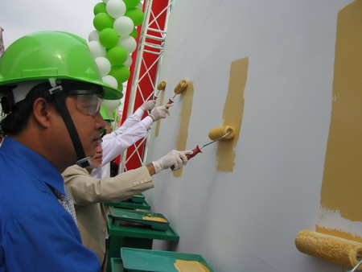
Đổ bê tông trần nhà
Sơn tường nhà

Slide 19
* Sản phẩm của nghề xây dựng:

Slide 20
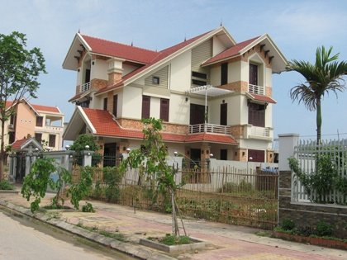
Nhà tầng

Slide 21
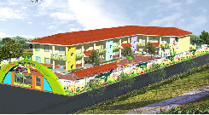
Trường mầm non

Slide 22
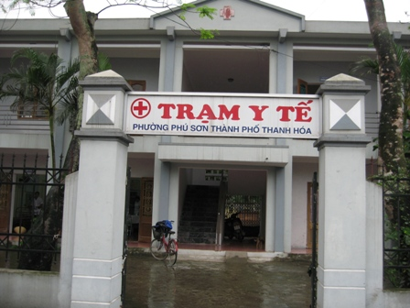


Slide 23
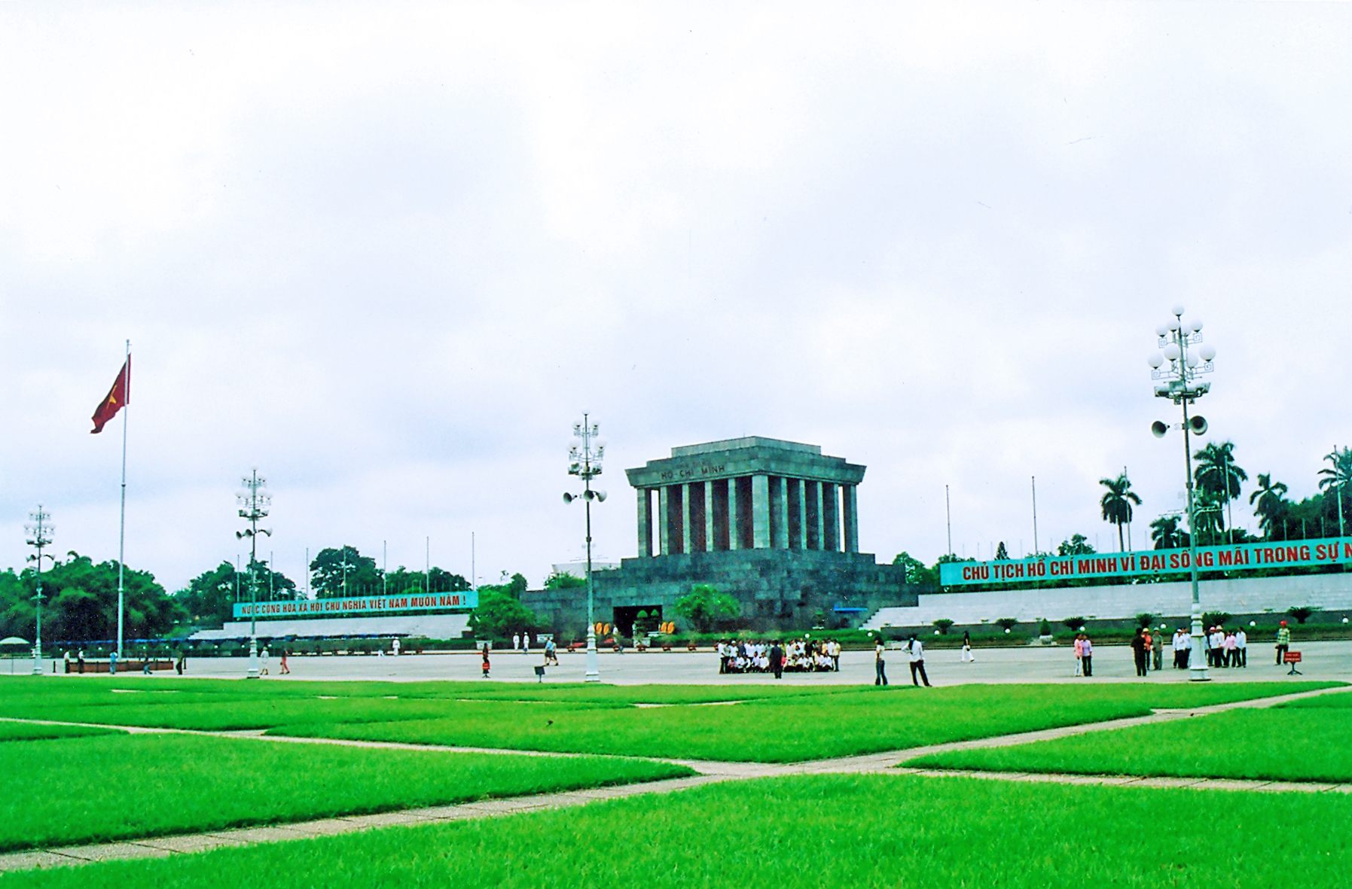
Lăng Bác

Slide 24
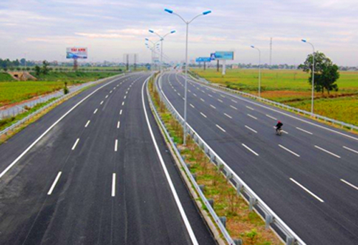

Slide 25
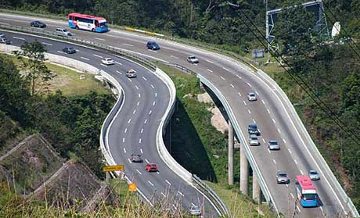
Cầu vượt

Slide 26
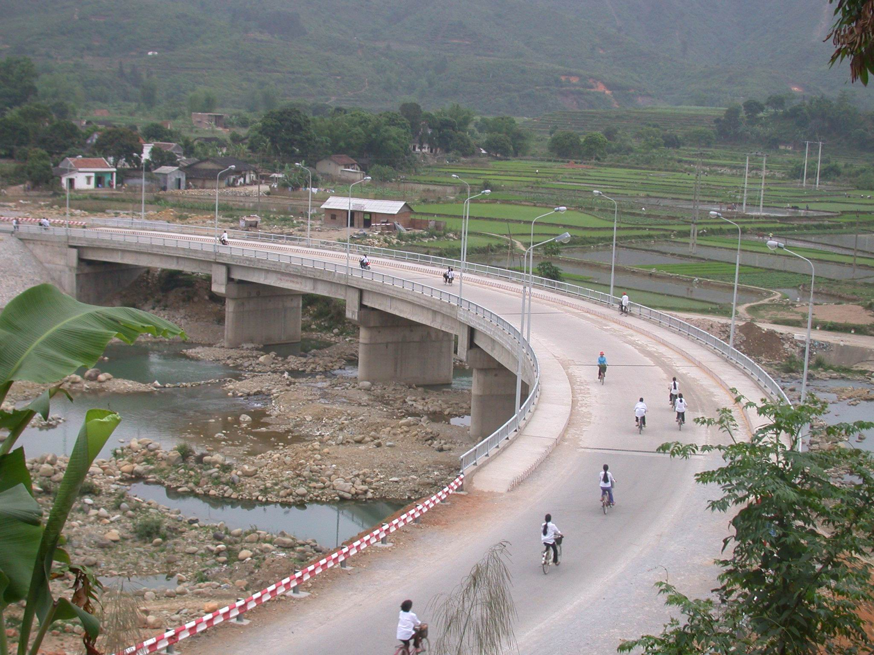
Cầu

Slide 27
GIÁO DỤC:
Các chú công nhân rất vất vả để tạo ra các sản phẩm mà chúng ta sử dụng hằng ngày, vì vậy các con phải biết giữ gìn các sản phẩm đó, không được vẽ bật lên tường. Ngoài ra các con còn phải biết yêu thương, kính trọng các chú công nhân.

Slide 28
MỞ RỘNG

Slide 29
CỦNG CỐ
TC 1 “Bé chọn đúng dụng cụ theo yêu cầu”

Slide 30

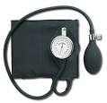





Slide 32
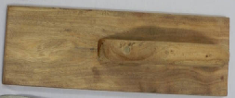


Slide 33
TC 2 “ Ai nhanh nhất”

Slide 34
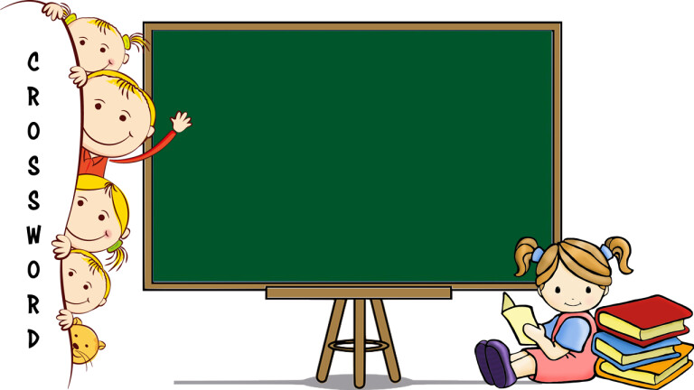
3. Kết thúc

Slide 35

Xin chào và hẹn gặp lại!

